Slide 1


Business Process Framework
Olivier HOCHON
Manager OBL P&I
Consultant Senior BPM
Cédrick LUNVEN
Consultant ECM-SOA-BPM
Expert Technique J2EE
Expertise Tibco iPE/FileNet
Paul PHILIP
Consultant Senior BPM
17, place des reflets
92097 Paris La Défense Cedex - FRANCE
olivier.hochon@logica.com
17, place des reflets
92097 Paris La Défense Cedex - FRANCE
06 37 25 04 47
cedrick.lunven@logica.com
17, place des reflets
92097 Paris La Défense Cedex - FRANCE
06 37 24 10 25
paul.philip@logica.com
Notes:
5. März 2010 | Title of Presentation
5. März 2010 | Title of Presentation

Slide 2

Sommaire
Sommaire
1
Contexte et enjeux
2
L’opportunité d’une offre de service transverse
3
Indépendance vis-à-vis des outils
4
Architecture applicative
5
Trajectoire et roadmap
6
Outils d’industrialisation
5 March 2010
No. <number>
Notes:
5. März 2010 | Title of Presentation
5. März 2010 | Title of Presentation

Slide 3


Contexte et enjeux
Logica, une expérience significative dans la mise en œuvre et la conduite de projets BPM
En chiffres:
    ??? Collaborateurs dédiée à l’offre ECM/BPM
    Nb de Jh passés sur des projets???
Logica, intégrateur reconnu sur les principales solutions du marché:
Logica, pionnier sur l’intégration de solutions BPM OpenSource chez ses clients
Logica, n°1 en France sur la conception et mise en œuvre d’offres de services transverses de dématérialisation orchestration et pilotage des processus métiers dans la finance:
+ Calyon: Conception d’un framework de services de gestion des processus et des évènements.
+ BNP-Paribas: Conception et réalisation de la solution de gestion des processus Back-office transverse
+ La Banque Postale: Etude préalable???
5 March 2010
No. <number>
Notes:
5. März 2010 | Title of Presentation

Slide 4




Les enjeux de nos clients vis-à-vis des solutions
En tant qu'intégrateur privilégié de solutions BPM pour ses grands comptes, Logica est amené à répondre aux enjeux suivants:
Mutualiser …
… l’implémentation de la couche d’accès au moteur BPM, commune à l’ensemble des applications utilisant une même technologie
Généraliser…
… une interface d’accès commune à l’ensemble des technologies utilisées sur nos projets
Simplifier…
… l’intégration de briques BPM dans les projets de nos clients, en réduisant la quantité de savoir-faire spécifique nécessaire aux développements des couches supérieures
Isoler…
… l’implémentation de l’accès au moteur BPM de celle des couches métier qui l’utilisent.
5 March 2010
No. <number>
Notes:
5. März 2010 | Title of Presentation

Slide 5
Sommaire
Sommaire
1
Contexte et enjeux
2
L’opportunité d’une offre de service transverse
3
Indépendance vis-à-vis des outils
4
Architecture applicative
5
Trajectoire et roadmap
6
Modalités de mise à disposition
5 March 2010
No. <number>
Notes:
5. März 2010 | Title of Presentation
5. März 2010 | Title of Presentation

Slide 6









Généralisation des besoins transverses liés à la gestion des processus
Front office
vente
Directions
des opérations
Directions
des risques
Directions métier…
Applications vente
front-office
CRM
Applications de
Gestion des opérations
client
Editique
Back-office courrier
Application
de calcul des risques
Saisie des
provisions dans l’ERP
Services métier
Organisation
Règles métier
Stratégie de routage
statistiques
Fax
Poste de travail
Gestion
d’évènements
Gestion des tâches
Gestion de
l’organisation
SMS/mail
Gestion des
processus
Dématérialisation
Reporting / Piste d’audit
5 March 2010
No. <number>
Notes:
5. März 2010 | Title of Presentation

Slide 7





Focus sur les besoins transverses
Gestion
d’évènements
Gestion de l’activité
Gestion de
l’organisation
Corrélations
métier
Organisation
de l’entreprise
Consultation
corbeilles
Traitement
tâches
Recherche
tâches
Routage
Evènements
GED
Gestion des
Processus
Orchestration
de processus
Modélisation
Purge
Evènements
Externes
Evènements
Métier
Reporting / Piste d’audit
Organisation
du travail
Pilotage
opérationnel
Reporting
d’activités
Pilotage
analytique
Impact
processus
Piste d’audit
des actions processus
5 March 2010
No. <number>
Notes:
5. März 2010 | Title of Presentation

Slide 8

Focus sur les besoins transverses
Couche d’abstraction permettant d’exploiter la sémantique et corréler des évènements métier d’origine diverse pouvant impacter le processus:
Documents papier entrant
Message système externe
Confirmation SMS, email
…
Gestion de l’activité
Gestion de
l’organisation
Gestion
d’évènements
Corrélations
métier
Evènements
GED
Gestion des
processus
Evènements
Externes
Reporting / Piste d’audit
Evènements
Métier
Impact
processus
5 March 2010
No. <number>
Notes:
5. März 2010 | Title of Presentation

Slide 9



Focus sur les besoins transverses
C’est l’organigramme de l’entreprise
- Groupes métier
Groupes hiérarchiques
Groupes géographiques
Pris en charge par l’annuaire d’entreprise (LDAP, ActiveDirectory,…)
Gestion de
l’organisation
Organisation
de l’entreprise
Gestion
d’évènements
Gestion de l’activité
Un mapping entre les entités organisationnelles et les corbeilles de tâche permet d’implémenter la stratégie de l’entreprise
Gestion des
processus
Organisation
du travail
Reporting / Piste d’audit
C’est l’ensemble des corbeilles de tâche, qui inclut:
    Le détail des corbeilles et de les attributs de tâche affichés à des fin de classement et de recherche
    La participation des individus à chacune de ces bannettes
5 March 2010
No. <number>
Notes:
5. März 2010 | Title of Presentation

Slide 10


Focus sur les besoins transverses
C’est l’exécution du processus et le routage de ses tâches, qui peut être modélisé simplement ou délégué à un service externe pour:
  prendre en compte de la charge de travail ou les absences
  effectuer une sélection sur des critères métier
Gestion de
l’organisation
Gestion de l’activité
Gestion
d’évènements
Gestion des
processus
Orchestration
Modélisation
C’est le paramétrage de l’ensemble des comportements déterministes du processus et des données qu’il véhicule pour effectuer ses transitions.
Reporting / Piste d’audit
5 March 2010
No. <number>
Notes:
5. März 2010 | Title of Presentation

Slide 11




Focus sur les besoins transverses
Gestion de
l’organisation
Gestion de l’activité
Gestion
d’évènements
Consultation
corbeilles
Traitement
tâches
Recherche
processus
Routage
Présentation de la charge de travail associée à chaque équipe ou individu: Mise à disposition d’informations sur les tâches, mais aussi la priorisation du travail.
Gestion de l’affectation de l’activité aux équipes et individus de l’organisation.
Gestion des
processus
Mise à disposition de fonctions de recherche d’instances de processus en cours: Visualisation de l’état d’avancement d’un processus transverse, à des fins d’information
Mécanisme de prise en charge d’une tâche: Accès aux informations du processus, et à la liste des opérations à réaliser dans le cadre d’une étape, ainsi qu’aux décisions possibles une fois la tâche traitée.
Gestion des accès concurrents dans le cas d’une distribution du travail par équipe
Reporting / Piste d’audit
5 March 2010
No. <number>
Notes:
5. März 2010 | Title of Presentation

Slide 12




Focus sur les besoins transverses
Gestion de l’activité
Gestion de
l’organisation
Gestion
d’évènements
Mise à disposition des informations sur l’encours de tâche affecté aux différentes équipes et individus, mais aussi sur les délais de traitement: Utilisé pour réagir aux pics d’activité et surveiller la répartition de la charge de travail entre les ressources
Gestion des
processus
Constitution d’indicateurs consolidés sur les dimensions durée et organisation/structure : Utilisée pour mesurer a posteriori la performance des équipes
Constitution d’indicateurs traduisant la performance des processus
Reporting / Piste d’audit
Pilotage
opérationnel
Reporting
d’activités
Pilotage
analytique
Mise à disposition de la traçabilité exhaustive des actions effectuées au niveau du processus, à des fin d’information et de diagnostic métier
Piste d’audit
des actions
processus
5 March 2010
No. <number>
Notes:
5. März 2010 | Title of Presentation

Slide 13
Sommaire
Sommaire
1
Contexte et enjeux
2
L’opportunité d’une offre de service transverse
3
Indépendance vis-à-vis des outils
4
Architecture applicative
5
Trajectoire et roadmap
6
Modalités de mise à disposition
5 March 2010
No. <number>
Notes:
5. März 2010 | Title of Presentation
5. März 2010 | Title of Presentation

Slide 14
Besoins transverse – Couverture par produit
La généralisation des besoins identifiés précédemment et l’expérience acquise sur des projets d’envergure chez des clients grand compte ont permis à Logica de pouvoir y confronter l’offre de service des solutions des acteurs principaux du marché des solution BPM:
Gestion de
l’organisation
Gestion de l’activité
Gestion
d’évènements
Couverture
Tibco iPE
Gestion des
processus
Piste d’audit
Gestion de
l’organisation
Gestion de l’activité
Gestion
d’évènements
Couverture
IBM FileNet P8
Gestion des
processus
Piste d’audit
5 March 2010
No. <number>
Notes:
5. März 2010 | Title of Presentation

Slide 15
Besoins transverse – Opportunité d’un Framework de service
 | Tibco iProcessEngine | FileNet P8
Gestion de l’organisation | Import de l’organisation en mode BATCH pas d’interactivité. Administration exposée via les api. Gestion native des délégations et du travail collaboratif. | Couplage fort vers un annuaire type LDAP, Nécessité de définir une OU dédiée. Corbeille de groupes « statiques » définies dans le moteur par un outil de configuration. Gestion de la délégation limitée aux absences strictes, et non réversible.
Gestion de l’activité | Interne au produit / Exposé via les API. | Interne au produit / Exposé via les API.
Gestion des processus | Interne au produit. Optimisée dans un moteur asynchrone. Outil de modélisation spécifique. Suppression dynamique de tâches. | Interne au produit. Outil de modélisation spécifique
Reporting / piste d’audit | Piste d’audit native. Fonctions d’export paramétrable de l’en-cours | Piste d’audit native. Fonctions d’export paramétrable de l’en-cours
Gestion des évènements | Possibilités de corrélation des actions liées à un évènement au niveau d’un processus | Intégration simple des évènements GED
5 March 2010
No. <number>
Notes:
5. März 2010 | Title of Presentation

Slide 16




La couverture commune des besoins transverses
Gestion
d’évènements
Gestion de l’activité
Gestion de
l’organisation
Corrélations
métier
Organisation
de l’entreprise
Consultation
corbeilles
Traitement
tâches
Recherche
tâches
Routage
Evènements
GED
Gestion des
Processus
Orchestration
de processus
Modélisation
Purge
Recherche
processus
Reporting / Piste d’audit
Pilotage
opérationnel
des corbeilles
et users
Reporting
d’activités
Pilotage
analytique
Organisation
du travail
Impact
processus
Piste d’audit
des actions processus
5 March 2010
No. <number>
Notes:
5. März 2010 | Title of Presentation

Slide 17
Sommaire
Sommaire
1
Contexte et enjeux
2
L’opportunité d’une offre de service transverse
3
Indépendance vis-à-vis des outils
4
Services génériques et architecture applicative
5
Trajectoire et roadmap
6
Modalités de mise à disposition
5 March 2010
No. <number>
Notes:
5. März 2010 | Title of Presentation
5. März 2010 | Title of Presentation

Slide 18
5 March 2010

Slide 19

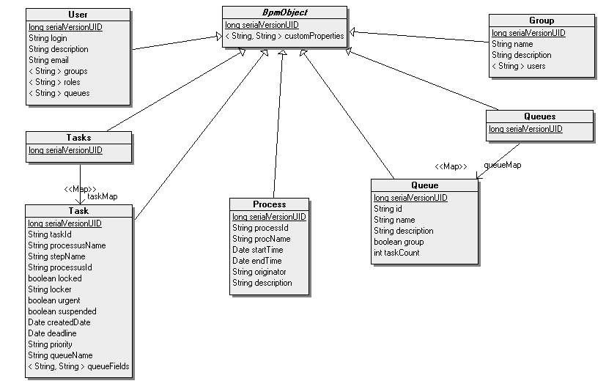
Définition d’une couche d’abstraction au BPM (1)
  Après étude des normes et standards proposés par le Workflow Consom (wfmc.org) on identifie un méta model du BPM.
  On dérive le modèle pour proposer une modélisation UML en langage objet des concepts présentés.
5 March 2010
5 March 2010
No. <number>

Slide 20
Définition d’une couche d’abstraction au BPM (2)
  On isole 4 éléments principaux et l’ on rattache à chacun une collection d’opérations génériques (interface java) qui recouvrent les besoins précédemment détaillés.
  Ces derniers s’appuient sur une gestion des connexions respectant les standards J2EE. (JCA)
Gestion des activités (tâches)
Gestion des corbeilles
Gestion des Workflows (processus)
Gestion des utilisateurs (admin)
Gestion des connexions (persistence…)
5 March 2010
5 March 2010
5 March 2010
No. <number>

Slide 21
Les limites de l’abstraction
  Chaque moteur propose des fonctionnalités qui lui sont propres. Pour ne pas brider les composants on propose une collection d’opérations spécifiques mais réutilisant les objets génériques.
  A partir de ce noyau de services on réalise des outils à plus forte valeur métier (reporting… ) mais qui nécessitant des adaptations à chaque besoin.
Services propriétaires Tibco
Services propriétaires Filenet
5 March 2010
5 March 2010
5 March 2010
5 March 2010
5 March 2010
No. <number>

Slide 22
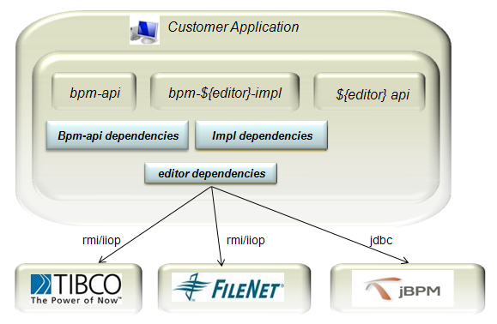
Implémentation des services 1 : « Mode embarqué »
  Pour réaliser une adaptation du BPF à un moteur BPM, il est nécessaire d’implémenter les services en utilisant les api de l’éditeur.
5 March 2010
5 March 2010
5 March 2010
5 March 2010
No. <number>

Slide 23
Les limites du modèle « embarqué »
  Le modèle précédent (api embarquée) est limité :
    On perçoit un couplage direct entre les applications clientes et le moteur choisit.
    Chaque application intègre le composant et une montée de version correspond à une mise à niveau de l’ensemble des applications.
    L’architecture est « fixe », il n’y a aucune scalabilité.
    L’infrastructure doit être permissive car l’ensemble des flux entre le moteur et son api doivent être ouverts.
5 March 2010
5 March 2010
5 March 2010
5 March 2010
5 March 2010
No. <number>

Slide 24
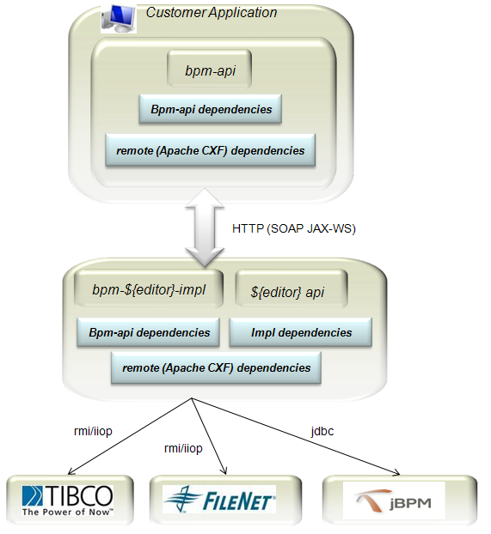

Implémentation des services : Services Web
  Pour palier aux inconvénients levés, on propose une publication de services web. (utilisation du framework CXF).
5 March 2010
5 March 2010
5 March 2010
5 March 2010
5 March 2010
5 March 2010
No. <number>

Slide 25


















Architecture applicative
Application cliente
Application cliente
Application cliente
Application cliente
Spring IoC
Client WebService
Client WebService
5 min
Intégration spring
Intégration java
5 min
5 min
Web
Services BPM
CXF
BpmFactory
5 min
Spring IoC
bpm-api
J2EE
log4j
Implémentations
APIs Tibco iPE
APIs Filenet PE
APIs jBPM
5 March 2010
No. <number>
Notes:
5. März 2010 | Title of Presentation

Slide 26
Une excellence technique
  Le framework de services a été réalisé avec un framework java souple et éprouvé Spring (3.0.0)
  La couche WebServices est réalisée avec un framework simple à intégrer, hautement performant et intégré à Spring : Apache CXF.
  Les normes de développement JAVA/J2EE ont été respectées. (JCA)
  Un vrai découpage entre interfaces implémentations avec une grande souplesse.
5 March 2010
5 March 2010
5 March 2010
5 March 2010
5 March 2010
5 March 2010
No. <number>

Slide 27
Une forte valeur ajoutée
  Système avancé pour constituer des requêtes (filtres, pagination, tri, binding variables…)
  Système élaboré de gestion de ressources critiques (failover, loadbalancing…)
  Gestion fine des connexions utilisateurs (pooling, statefull/stateless).
  Des classes utilitaires sont mis à disposition pour favoriser l’intégration :
    classes abstraites « support » pour les DAO
    classes « factories » pour charger le contexte
    couche de mapping relationnel (ORM)
5 March 2010
5 March 2010
5 March 2010
5 March 2010
5 March 2010
5 March 2010
No. <number>

Slide 28
Un savoir-faire
  Les implémentations ont été plusieurs fois éprouvées et revues afin d’obtenir les meilleures performances (expertise api éditeurs).
  Les services présentés sont génériques mais conçus pour limiter au strict minimum les informations remontées (couteuses en temps)
  Un système de gestion des erreurs propose des messages clairs et souvent plus explicites que le message des api éditeurs.
5 March 2010
5 March 2010
5 March 2010
5 March 2010
5 March 2010
5 March 2010
5 March 2010
No. <number>

Slide 29
Indépendance vis-à-vis des plateformes
OS
  Aucune adhérence à l’OS, exceptés celles qu’imposent les API éditeurs
Serveur d’application
  Aucune adhérence au serveur d’application J2EE, exceptés celles qu’imposent éventuellement les API éditeurs
  Ne nécessite qu’un web container (e.g. Tomcat)
5 March 2010
No. <number>
Notes:
5. März 2010 | Title of Presentation

Slide 30









Un framework spring IoC 1/2
Architecture J2EE
  L’ensemble des services sont des singletons, quelle que soit la manière de s’intégrer
  La connexion au framework peut se faire de deux manières:
    Stateless
    Stateful
Model
View
BPM Model
Services
Data
Business Services
Controller
Services
Data
5 March 2010
No. <number>
Notes:
5. März 2010 | Title of Presentation

Slide 31

Un framework spring IoC
Une intégration complète du BPM dans votre architecture en quelques minutes
  Intégration dans une application reposant sur Spring IoC
    Configuration des paramètres liés aux moteurs
    Simple référence aux beans du framework
  lntégration dans une application java standard
    Le framework propose une factory en charge de créer via spring les composant du framework -> les développeurs s’affranchissent de la connaissance préalable de Spring Framework
5 March 2010
No. <number>
Notes:
5. März 2010 | Title of Presentation

Slide 32
Les optimisations remarquables des implémentations
Pour travailler avec le progiciel Tibco en mode ssormi, le framework propose une répartition de charge (loadbalancing) mais également une tolérance sur panne (failover) sur les ressources ssoServerFactory.
Le framework introduit des recherches paginées qui ne sont pas disponibles avec les api natives de l'éditeur Filenet ou Tibco.
Le framework permet un mapping relationnel (ORM) pour obtenir directement des objets métiersn y compris en utilisant les Webservices.
5 March 2010
No. <number>
Notes:
5. März 2010 | Title of Presentation

Slide 33

Notre proposition de valeur
  Un framework ready-to-use, moyennant l’installation préalable d’un moteur BPM, et qui s’adapte à la trajectoire de nos clients dans leur démarche de mise en place de solutions BPM
    > Une application directement intégrée au moteur BPM
    > Plusieurs applications à utiliser dans le cadre d’un même processus transverse,
    > Industrialisation d’une offre de service interne BPM
      Centralisation des outils de BPM
      Mise à disposition des connecteurs (java, spring, webservices)
      Mise à disposition d’architectures pré-définies et packagées pour les besoins des projets
    > Standardisation du poste de travail d’une entreprise
      Convergence des interactions de l’utilisateur vers un poste de travail unique
      Son environnement de travail est adapté en fonction des tâches qu’il traite.
      Aucune limitation technique des besoins métiers
5 March 2010
No. <number>
Notes:
5. März 2010 | Title of Presentation

Slide 34
Les bénéfices immédiats – Un développement simplifié
Un outillage générique
    L’interface d’accès aux services est commune à l’ensemble des technologies, permettant aux développeurs des applications utilisant le Framework de s’affranchir des spécificités de chacun.
    Un outil générique de test unitaire des processus complète l’offre des éditeurs en proposant une approche de test indépendante des produits, simplifiant les tests de non régression en cas de modification du moteur BPM.
Une intégration simple reposant sur les principaux standards J2EE
    Un TTI (Time To Integration) réduit par l’utilisation de Spring IoC pour mettre à disposition des fonctions de l’application la couche de service générique BPM
    CXF simplifie de son côté la mise en place de webservices pour accéder aux fonctions du framework
Un gain de charge sur l’ensemble des projets BPM
Un jeu complet de services BPM à disposition, testés et éprouvés, résultat des années d’expérience de Logica sur le BPM
Des benchmarks préalable permettant de dimensionner facilement vos plateformes, et d’assurer la performance de votre architecture BPM
5 March 2010
No. <number>
Notes:
5. März 2010 | Title of Presentation

Slide 35
Les bénéfices à moyen-termes – Une adaptation constante à votre contexte
Des migrations facilitées
    Les montées en version progiciels ou changements de technologies impactant l’utilisation des API sont assurées par la maintenance du framework
    Des principes d’urbanisation strictement respectés: L’isolation de la couche de service BPM permet d’éviter l’intégration du bpm dans les fonctions métier.
  Une adaptation à l’évolution de votre SI
    Possibilité de mutualiser les ressources BPM
  Aucune compétence spécifique nécessaire pour maintenir vos applications.
    Seuls les concepts fonctionnels sont exposés
5 March 2010
No. <number>
Notes:
5. März 2010 | Title of Presentation

Slide 36
Sommaire
Sommaire
1
Contexte et enjeux
2
L’opportunité d’une offre de service transverse
3
Indépendance vis-à-vis des outils
4
Services génériques et architecture applicative
5
Trajectoire et roadmap
6
Modalités de mise à disposition
5 March 2010
No. <number>
Notes:
5. März 2010 | Title of Presentation
5. März 2010 | Title of Presentation

Slide 37
Evolution du composant
Aujourd’hui le BPF se concentre sur un socle de services génériques
=> ce n’est qu’une première étape.
Services de reporting :
Nous pouvons mettre en avant des indicateurs de pilotage souvent repris sur nos projets pour définir un jeu de fonctionnalités de reporting à (J+1) mais également en temps réel.
Intégration avancée au système d’information :
Nous pouvons enfin imaginer des composants réagissant des évènements issus du système d’informations en les traitant et en agissant directement sur l’évolution des processus métiers par l’intermédiaire du framework de services.
Interface utilisateur:
Nous pouvons imaginer la mise à disposition d’une interface utilisateur pour piloter tout moteur de workflow. Un composant hautement personnalisable pour s’adapter au besoin de chaque client.
5 March 2010
5 March 2010
No. <number>

Slide 38




















Evolutions
SaaS
SaaS
LOT1
Portail J2EE
Publication
Services
Exploitation
WebServices
Bpm Factory
User/ Group/ Roles
Task Services
Process Services
Queue Services
Reporting
livraisons
LOT2
Configuration xml UI processus
Ecran de tâche
orienté traitements
déploiements
Restitution Corbeilles
Restitution Pilotage opérationnel
connexion
failover
Infrastructure
api éditeur
Serveur d’application
(J2EE)
Moteur de Workflow (B.P.M)
Référentiel utilisateur
Base
Historique
5 March 2010
No. <number>
Notes:
5. März 2010 | Title of Presentation

Slide 39
Sommaire
Sommaire
1
Contexte et enjeux
2
L’opportunité d’une offre de service transverse
3
Indépendance vis-à-vis des outils
4
Services génériques et architecture applicative
5
Trajectoire et roadmap
6
Outils d’industrialisation
5 March 2010
No. <number>
Notes:
5. März 2010 | Title of Presentation
5. März 2010 | Title of Presentation

Slide 40
Présentation de TAURI
5 March 2010
No. <number>
Notes:
5. März 2010 | Title of Presentation

Slide 41
Présentation de SUMO
5 March 2010
5 March 2010
No. <number>

Slide 42
Autres outils d’exploitation
5 March 2010
5 March 2010
5 March 2010
No. <number>

Slide 43

Questions / réponses
5 March 2010
No. <number>
Notes:
5. März 2010 | Title of Presentation

